Slide 1
第五章 语法分析——
自下而上分析
同济大学计算机系

Slide 2
概述
自下而上分析法就是从输入串开始，逐步进行“归约”，直至归约到文法的开始符号。
从语法树的末端，步步向上“归约”，直到根结点。
自上而下分析法:
      开始符号S ⇒ 输入串α （推导）
自下而上分析法:
      输入串α ⇒ 开始符号S （归约）
*
*

Slide 3
内容线索
自下而上分析基本问题
规范规约
算符优先分析方法
LR分析方法

Slide 4
归约
移进-归约法
  使用一个符号栈，把输入符号逐一移进栈，当栈顶形成某个产生式右部时，则将栈顶的这一部分替换（归约）为该产生式的左部符号。

Slide 5
例. 给定文法 G：
(1) S→aAcBe
(2) A→b
(3) A→Ab
(4) B→d 输入串 abbcde是否为句子？
归约过程如下：
a
b
a
A
a
b
A
a
A
a
c
A
a
d
c
A
a
e
B
c
A
a
S
B
c
A
a
bbcde
bcde
bcde
cde
cde
de
e
abbcde
e

Slide 6
例. 给定文法 G：
(1) S→aAcBe
(2) A→b
(3) A→Ab
(4) B→d 输入串 abbcde是否为句子？
归约过程如下：
步骤：
1.
进
a
2.
进
b
3.
归
(2)
4.
进
b
5.
归
(3)
6.
进
c
7.
进
d
8.
归
(4)
9.
进
e
10.
归
(1)
动作：
e
B
c
A
a
d
c
A
a
B
c
A
a
b
A
a
c
A
a
b
a
A
a
A
a
a
S

Slide 7
分析树: 用树表示“移进 - 归约 ”过程
S
A
A
B
a
b
b
c
d
e

Slide 8
自下而上分析的基本问题
如何找出或确定可规约串？
对找出的可规约串替换为哪一个非终结符号？

Slide 9
内容线索
自下而上分析基本问题
规范规约
算符优先分析方法
LR分析方法

Slide 10
短语
令G是一个文法，S是文法的开始符号，若αβδ是文法G的一个句型，如果有
S ⇒ αAδ且 A ⇒ β
则称β是句型αβδ相对于非终结符A的短语。
特别地，若 A ⇒ β，则称β是句型αβδ关于产生式A→β的直接短语。
一个句型的最左直接短语称为句柄。
*
+

Slide 11
例.设文法G（S）： (1) S → aAcBe
(2) A → b
(3) A → Ab
(4) B → d
给出句型aAbcde的短语、直接短语、句柄。
由 S ⇒ aAcBe ⇒ aAcde ⇒ aAbcde
S ⇒ aAcBe ⇒ aAbcBe ⇒ aAbcde
短语：d, Ab, aAbcde
直接短语：d, Ab
句柄：Ab

Slide 12
句型语法树和句型的短语、直接短语、句柄
短语：句型语法树中每棵子树（某个结点连同它的所有子孙组成的树）的所有叶子结点从左到右排列起来形成一个相对于子树根的短语。
直接短语：只有父子两代的子树形成的短语。
句柄：语法树中最左那棵只有父子两代的子树形成的短语。

Slide 13
例.设文法G（S）： (1) S → aAcBe
(2) A → b
(3) A → Ab
(4) B → d
给出句型aAbcde的短语、直接短语、句柄。
句型aAbcde的语法树为：
S
短语：d, Ab, aAbcde
a
A
c
B
e
直接短语：d, Ab
句柄：Ab
A
b
d

Slide 14
例. G（E）: E→E+T│E-T│T
T→T*F│T/F│F
F→ i │(E)
试找出句型 (T+ i ) * i-F 的所有短语、
直接短语和句柄
E
E - T
T F
解: 短语
( T+ i ) * i -F
( T+ i ) * i
( T+ i )
T+ i
T
i (左)
i (右)
F
T * F
直接短语
T
i
i
F
句柄
T
F
i
( E )
E + T
T F
i

Slide 15
例. 给定文法G：E→E+E|E*E|(E)|i
给出句型E+E*E的句柄
解. （1）E ⇒ E+E ⇒ E+E*E
E*E是句柄
（2）E ⇒ E*E ⇒ E+E*E
E+E是句柄
注: 二义性文法的句柄可能不唯一

Slide 16
规范归约
设α是文法G的一个句子，若序列α_{n}, α_{n-1}, …, α₀，满足：
（1）α_{n} = α；
  （2）α₀ = S；
  （3）对任意i ，0< i ≤n , α_{i-1} 是从α_{i} 将句柄替换成相应产生式左部符号而得到的
则称该序列是一个规范归约。

Slide 17
最右推导：
S
=> aAcBe
=> aAcde
=>aAbcde
=> a b b c d e
栈
1
2
3
4
5
6
7
8
9
10
e
d
B
B
S->aAcBe
A->Ab
b
c
c
c
c
A->b
B->d
b
A
A
A
A
A
A
A
a
a
a
a
a
a
a
a
a
S
输入串：abbcde

Slide 18
最左归约：
a b b c d e
=> aAbcde
=> aAcde
=> aAcBe
=> S
S
a
A
c
B
e
A
b
d
S->aAcBe
A->Ab
A->b
B->d
b
输入串：abbcde
分 析 树

Slide 19
句子abbcde 的规范归约过程如下:
—— “ 剪枝”
文法G（S）
S→aAcBe
A→b
A→Ab
B→ d
S
a
A
c
B
e
A
b
d
规范归约 归约规则
abbcde A→b
aAbcde A→Ab
aAcde B→d
aAcBe S→aAcBe
S
b

Slide 20
规范规约的基本问题
如何找出或确定可规约串——句柄？
对找出的可规约串——句柄替换为哪一个非终结符号？

Slide 21
符号栈的使用
实现移进-归约分析的一个方便途径是用一个栈和一个输入缓冲区，用#表示栈底和输入的结束
栈
输入串
初始
#
w#
栈
输入串
最终
#S
#

Slide 22
例. G: E→E+E│E*E│(E)│i 给出 i₁*i₂+i₃ 的移进归约过程
步骤 栈 输入串 动作
0 # i₁*i₂+i₃# 预备
1 #i₁ *i₂+i₃# 移进
2 #E *i₂+i₃# 归约E→i
3 #E* i₂+i₃# 移进
4 #E*i₂ +i₃# 移进
5 #E*E +i₃# 归约E→i
6 #E +i₃# 归约E→E*E
7 #E+ i₃# 移进
8 #E+i₃ # 移进
9 #E+E # 归约E→i
10 #E # 归约E→E+E
11 #E # 接受

Slide 23
语法分析的操作
移进
  下一输入符号移进栈顶,读头后移；
归约
  检查栈顶若干个符号能否进行归约，若能，就以产生式左部替代该符号串，同时输出产生式编号；
接收
  移进－归约的结局是栈内只剩下栈底符号和文法开始符号，读头也指向语句的结束符；
出错
  发现了一个语法错误,调用出错处理程序
注: 可归约的串在栈顶,不会在内部

Slide 24
语法树的表示——穿线表
方法: 在移进-归约过程中自下而上构造句子的语法树
  移进符号a时，构造表示端末结a的数据结构，其地址与 a 同时进栈
a
0
  用 A→X₁X₂ … X_{n} 归约时，构造新结A的数据结构，其地址与A 同时进栈
  接受时，语法树已经构成，S 及根地址在栈中
符号 儿子数
A n . . . . .
符号
结点
地址
左部
非终结符
儿子
数
指向子
结点的
指针
指向子
结点的
指针
符号栈

Slide 25
例. i * i + i 的语法树
E
3
.
.
.
E
3 . . .
E 1 .
E 1 .
E 1 .
i 0
* 0
i 0
+ 0
i 0

Slide 26
内容线索
自下而上分析基本问题
规范规约
算符优先分析方法
LR分析方法

Slide 27
算符优先分析方法
算符优先分析法是自下而上进行句型归约的一种分析方法。
定义终结符（算符）的优先关系，按终结符 （算符）的优先关系控制自下而上语法分析过程（寻找“可归约串”和进行归约）。
不是规范归约，但分析速度快，适于表达式的语法分析。
Notes:
简单优先分析法：按一定原则找出所有符号即终结符和非终结的优先关系、确定句柄进行归约分析。它是一种规范归约，但效率低。
算符优先分析法：规定终结符 (算符) 的优先关系，按终结符 (算符) 的优先关系控制自下而上语法分析过程（寻找“可归约串”和进行归约）。它不是规范归约，但分析速度快，适于表达式的语法分析。

Slide 28
优先关系
任何两个可能相继出现的终结符a和b（它们之间可能插有一个非终结符）的优先关系：
  a < b a的优先级低于b
  a = b a的优先级等于b
  a > b a的优先级高于b
注：这三种关系不同于数学中的<,=,>关系。

Slide 29
算符文法
一个文法，如果它的任一产生式右部都不含两个相继（并列）的非终结符，即不含如下形式的产生式右部：
… QR … , Q, R ∈ V_{N}
则称该文法为算符文法。

Slide 30
算符优先关系
设 G为算符文法且不含ε- 产生式， a, b∈ V_{T}, 算符间的优先关系定义为：
  a =b 当且仅当G含有产生式 P →… ab… 或
  P →… aQb…
  a < b 当且仅当G含有产生式 P →… aR … 且
  R ⇒ b… 或 R ⇒ Qb…
  a > b 当且仅当G含有产生式 P →… Rb… 且
  R ⇒ … a 或R ⇒ … aQ
+
+
+
+

Slide 31
算符优先文法
如果一个算符文法G中的任何终结符对(a, b)至多满足下述关系之一
a = b,
a < b,
a > b
则称 G 为算符优先文法。

Slide 32
例. 给定文法G：E→E+E|E*E|(E)|i
其中：V_{T}={+, *, i, (, )} 。
G是算符文法
G是算符优先文法吗？
考察终结符对(+, *)
（1）因为E→E+E，且E ⇒ E*E，所以
+ < *
（2）因为E→E*E，且E ⇒ E+E，所以
+ > *
G不是算符优先文法

Slide 33
例. 文法G: (1) E→E+T│T (2) T→T*F│F
(3) F→P↑F│P (4) P→(E)│i
算符优先关系为：
由(4): P→(E) ∴ ( = )
由(1)(2): E→E+T, T ⇒ T*F ∴ + < *
由(2) (3): T→T*F, F ⇒ P↑F ∴ * < ↑
由(1): E→E+T, E ⇒ E+T ∴ + > +
由(3): F→P↑F, F ⇒ P↑F ∴ ↑ <↑
由(4): P→(E), E ⇒ E+T ∴ ( < +, + > )
. . .
∴ G为算符优先文法
（ ＃看作终结符号，作为句子括号）

Slide 34
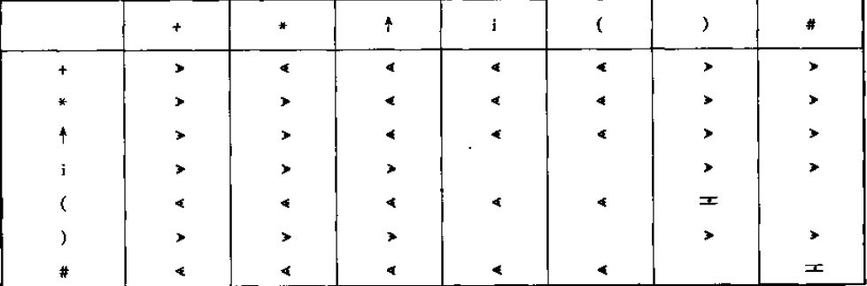

Slide 35
优先关系表的构造
通过检查G的每个产生式的每个候选式，可找出所有满足a = b的终结符对。
  a =b 当且仅当G含有产生式 P →… ab… 或
  P →… aQb…
确定满足关系 < 和 > 的所有终结符对：
  a < b 当且仅当G含有产生式 P →… aR … 且
  R ⇒ b… 或 R ⇒ Qb…
  a > b 当且仅当G含有产生式 P →… Rb… 且
  R ⇒ … a 或R ⇒ … aQ
+
+
+
+

Slide 36
FIRSTVT(P)和LASTVT(P)
设 P∈V_{N} ，定义 ：
  FIRSTVT (P) =
  { a│P⇒a … 或 P⇒Qa … , a ∈V_{T} , Q ∈V_{N} }
  LASTVT (P) =
  { a│P⇒… a 或 P ⇒… aQ , a ∈V_{T} , Q∈V_{N} }
+
+
+
+

Slide 37
优先关系表的构造
有了这两个集合之后，就可以通过检查每个产生式的候选式确定满足关系 < 和 > 的所有终结符对。
  假定某个产生式的一个候选形为
  …aP…
  那么，对任何b∈FIRSTVT(P)，有 a < b。
  假定某个产生式的一个候选形为
  …Pb…
  那么，对任何a∈LASTVT(P)，有 a > b。

Slide 38
FIRSTVT(P)和LASTVT(P)构造
FIRSTVT (P) 构造
  规则1: 若 P→a … 或 P→Qa … , 则a ∈FIRSTVT(P);
  规则2: 若a ∈FIRSTVT(Q) , 且P→Q … , 则
  a ∈FIRSTVT(P)。
LASTVT (P) 构造
  规则1: 若 P→ … a 或 P→ … aQ , 则a ∈LASTVT(P);
  规则2: 若a ∈LASTVT(Q) , 且P→ … Q, 则
  a ∈LASTVT(P)。

Slide 39
FIRSTVT(P)的构造——数据结构
二维布尔矩阵F[P,a]和符号栈STACK
.T. a ∈FIRSTVT(P)
布尔矩阵F[P,a] =
.F. a ∉ FIRSTVT(P)
栈 STACK: 存放使FIRSTVT 为真的符号对
(P, a).

Slide 40
FIRSTVT(P)的构造——算法
把所有初值为真的数组元素F[P, a]的符号对(P, a)全都放在STACK之中。
如果栈STACK不空，就将栈顶逐出，记此项为(Q, a)。对于每个形如
  P→Q…
的产生式，若F[P, a]为假，则变其值为真，且将(P, a)推进STACK栈。
上述过程必须一直重复，直至栈STACK成为空为止。

Slide 41
例. G: S→a│^│(T)
T→T,S│S
求 FIRSTVT(S), FIRSTVT(T)
a
^
(
)
,
T ,
T
F
F
T
T
S
F
F
F
T (
S (
M=
T ＾
S ＾
T
F
F
F
F
F
T
T
T
T
T a
S a
FIRSTVT(S) ={ a, ^, ( }
FIRSTVT(T) ={ a, ^, ( , ,}
类似地可得: LASTVT(S) ={a, ^, ) }
LASTVT(T) ={a, ^, ), , }

Slide 42
FIRSTVT主程序:
BEGIN
FOR 每个非终结符P和终结符a DO
F[P,a] := FALSE;
FOR 每个形如P→a… 或P→Qa … 的产生式 DO INSERT (P, a);
WHILE STACK非空 DO
BEGIN
把STACK 的顶项 (Q, a) 弹出;
FOR 每条形如P→Q … 的产生式 DO
INSERT (P, a);
END OF WHILE;
END
PROCEDURE INSERT(P,a);
IF NOT F[P,a] THEN
BEGIN
  F[P,a]:= true;
  把 (P, a)下推进STACK栈
  END;

Slide 43
构造优先关系表算法
  FOR 每条产生式P→X₁X₂…X_{n} DO
  FOR i:=1 TO n-1 DO
  BEGIN
  IF X_{i}和X_{i+1}均为终结符 THEN 置X_{i} = X_{i+1}
  IF i≤n-2且X_{i}和X_{i+2}都为终结符
  但X_{i+1}为非终结符 THEN 置X_{i} = X_{i+2}；
  IF X_{i}为终结符而X_{i+1}为非终结符 THEN
  FOR FIRSTVT(X_{i+1})中的每个a DO
  置 X_{i} < a；
  IF X_{i}为非终结符而X_{i+1}为终结符 THEN
  FOR LASTVT(X_{i})中的每个a DO
  置 a > X_{i+1}
  END

Slide 44
例. G: S→a│^│(T) T→T,S│S
FIRSTVT(S) = { a, ^, ( } FIRSTVT(T) = { a, ^, (, , } LASTVT(S) = { a, ^, ) } LASTVT(T) = { a, ^, ), , }
优先关系
a ^ ( ) ,
a > >
^ > >
( < < < = <
) > >
, < < < > >

Slide 45
最左素短语—算符优先分析中的可归约串
素短语
  是一个短语，它至少含有一个终结符且除它自身之外不含有任何更小的素短语。
最左素短语
  处于句型最左边的那个素短语。

Slide 46
例. 对文法G:
(1) E→E+T│T
(2) T→T*F│F
(3) F→P↑F│P
(4) P→(E)│i
求句型P*P+i的最左素短语
解: 句型的语法树为:
E
E
+
T
句型的短语:P, P*P, P, i, P*P+i
T
F
素短语:P*P, i
T
*
F
P
F
P
i
最左素短语:P*P
P

Slide 47
例. 对文法G:
(1) E→E+T│T
(2) T→T*F│F
(3) F→P↑F│P
(4) P→(E)│i
E
E
+
T
E
+
T
F
T
T
*
F
句型：T+F*P+i
P
T
, F
, P
, i
, F*P,
短语：
直接短语：
句柄：
素短语：
最左素短语：
F
P
T+F*P
, T+F*P+i
i
T
, F
, P
, i
T
F*P
, i
F*P

Slide 48
算符优先文法的最左素短语
算符优先文法句型(括在两个＃之间)的一般形式为:
＃N₁a₁N₂a₂ … N_{n}a_{n}N_{n+1}＃
其中:a_{i} ∈V_{T}, N_{i}∈V_{N} (可有可无）
一个算符优先文法G的任何句型的最左素短语是满足下列条件的最左子串N_{j}a_{j} … N_{i}a_{i} N_{i+1}
  a_{j-1} < a_{j}
  a_{j} = a_{j+1} = … = a_{i-1} = a_{i}
  a_{i} > a_{i+1}
例. 句型#P*P+i#中，# < * , * > +，所以P*P是最左素短语

Slide 49
算符优先分析算法
1）将输入串依次逐个存入符号栈S中，直到符号栈顶元素S_{k}与下一个待输入的符号a有优先关系S_{k}>a为止；
2）至此，最左素短语尾符号S_{k}已在符号栈S的栈顶，由此往前在栈中找最左素短语的头符号S_{j+1}，直到找到第一个 < 为止；
3）已找到最左素短语S_{j+1}…S_{k}，将其归约为某个非终结符N及做相应的语义处理。

Slide 50
主控程序： 设 k 为符号栈S 的指针
1 k =1; S[k]:= “ # ”;
2 REPEAT
3 把下一个输入字符读进a中;
4 IF S[k]∈V_{T} THEN j:= k ELSE j:= k -1;
5 WHILE S[ j ] > a DO
6 BEGIN
7 REPEAT
8 Q:= S[ j];
9 IF S[ j -1]∈V_{T} THEN j:= j -1 ELSE j:= j -2
10 UNTIL S[ j] < Q;
11 把S[ j +1] …S[k] 归约为某个N;
12 k := j+1; S[k]:= N
13 END OF WHILE;
14 IF S[ j] < a OR S[ j] = a THEN
15 BEGIN k := k+1; S[k]:= a END
16 ELSE ERROR
17 UNTIL a = “#”
自左至右，终结符对终结符，非终结符对非终结符，而且对应的终结符相同。
N → X₁ X₂ … X_{k-j}
↕ ↕ ↕
S[j+1] S[j+2] … S[k]

Slide 51
例. 对例1中文法G，符号串i*(i+i)的分析过程如下：
符号栈 关系 输入串 最左素短语
#
<.
i*（i+i）#
#i
>.
*（i+i）#
i
#N
<.
*（i+i）#
#N*
<.
（i+i）#
#N*(
<.
i+i ）#
#N*(i
>.
+i）#
i
#N*(N
<.
+ i）#
#N*(N+
<.
i）#
#N*(N+i
>.
）#
i
#N*(N+N
>.
）#
N+N
#N*(N
=.
）#
#N*(N)
>.
#
（N）
#N*N
>.
#
N*N
#N
=.
#
#N#
成功

Slide 52
说明
在算法的工作过程中，若出现j减1后的值小于等于0时，则意味着输入串有错。在正确的情况下，算法工作完毕时，符号栈S应呈现：# N #。
由于非终结符对归约没有影响，因此，非终结符根本可以不进符号栈S。

Slide 53
例. 对文法G: (1) E→E+T│T (2) T→T*F│F
(3) F→P↑F│P (4) P→(E)│i
分别给出句子i+i*i+i的算符优先分析和规范规约分析的语法树
E
N
E
+
T
N
+
N
E
+
T
F
N
+
N
i
T
T
*
F
i
N
*
N
P
F
F
i
i
P
i
P
算符优先分析不等价于规范归约，所以归约速度快，但容易误判。
P
i
i
i

Slide 54
优先函数
在实际实现算符优先分析算法时，考虑到存储开销，一般不采用优先表，而是采用优先函数。
对于文法G的每个终结符θ，函数f和g满足
若θ₁ < θ₂ 则 f(θ₁) < g(θ₂)
若θ₁ = θ₂ 则 f(θ₁) = g(θ₂)
若θ₁ > θ₂ 则 f(θ₁) > g(θ₂)
称f和g是优先函数。
f(θ) : 入栈优先函数
g(θ): 比较优先函数
实质上，优先函数是优先表的线性化

Slide 55
优先函数的特点
便于比较，节省空间；
原来不存在优先关系的两个终结符，由于与自然数相对应，变成可以比较的。要进行一些特殊的判断。
优先函数不唯一，只要存在一对，必存在无穷对优先函数。

Slide 56
有许多优先关系表不存在优先函数，如：
 | a | b
a | = | >
b | = | =
不存在对应的优先函数f和g
假定存在f和g，则有
  f(a)=g(a)，f(a)>g(b)，
  f(b)=g(a)，f(b)=g(b)
导致如下矛盾:
  f(a) > g(b) = f(b) = g(a) = f(a)

Slide 57
优先函数构造方法
如果优先函数存在，则可以通过以下三个步骤从优先表构造优先函数:
  任 a∈V_{T} 对应于两个结点f_{a}和g_{a}
  如果 a 的优先级高于或等于b，则从f_{a} 至g_{b} 画一条有向边
  如果 a 的优先级低于或等于b，则从g_{b}至 f_{a} 画一条有向边
  每个结点赋予一个数, 该数等于从该结点出发可达结点（包括出发结点本身在内）的个数， 分别作为f(a) 和 f(b)等
  检查是否矛盾

Slide 58
例. 表5.1的优先函数为:
f₊
f*
f^
f₍
f₎
g₊
g*
g^
g₍
g₎
符号
+ * ^ ( )
函数
f 4 6 6 2 9
g 3 5 8 8 2

Slide 59
现在必须证明：若a = b，则f(a)=g(b)；若a<b，则f(a) < g(b)；若a>b，则f(a)>g(b)。
第一个关系可从函数的构造直接获得。因为，若a=b，则既有从f_{a}到g_{b}的弧，又有从g_{b}到f_{a}的弧。所以，f_{a}和g_{b}所能到达的结是相同的。
至于a<b和a>b的情形，只须证明其一。
如果a>b，则有从f_{a}到g_{b}的弧。也就是，g_{b}能到达的任何结f_{a}也能到达。因此，f(a)≥ g(b)。
f_{a}
f_{a1}
f_{am}
…
g_{b}
g_{b1}
g_{bm}

Slide 60
  我们所需证明的是，在这种情况下，f(a)＝g(b)不应成立。
  假若f(a)＝g(b)，那么必有如下的回路：
f_{a}
f_{a1}
f_{am}
…
g_{b}
g_{b1}
g_{bm}
…
因此有
a>b, a₁<=b, a₁>=b₁, …, a_{m}>=b_{m}, a<=b_{m}
对任何优先函数f '和g ' 来说，必定有
f'(a)> g'(b)≥ f'(a₁)≥ g'(b₁)≥ … ≥ f'(a_{m})≥ g'(b_{m})≥ f'(a)
从而导致f'(a)> f'(a)，产生矛盾。

Slide 61
内容线索
自下而上分析基本问题
规范规约
算符优先分析方法
LR分析方法

Slide 62
LR分析法
在自下而上的语法分析中，算符优先分析算法只适用于算符优先文法，还有很大一类上下文无关文法可以用LR分析法分析。
LR分析法中的L表示从左向右扫描输入串， R表示构造最右推导的逆。LR分析法是严格的规范规约。
不足：LR分析法手工构造分析程序工作量相当大。
  YACC是一个语法分析程序的自动生成器。

Slide 63
LR分析法
LR分析法：1965年 由Knuth提出
产生分析表
分析表
产生器
分析表
文法
LR分析器工作
LR分析
总控程序
输入
输出
分析表

Slide 64
LR分析法
总控程序: 所有的LR分析器相同
分析表: 是自动生成语法分析器的关键
  LR (0) 表: 基础、有局限性
  SLR表:简单LR表，实用
  规范LR表: 能力强、代价大
  LALR表：向前LR表，介于SLR和规范LR之间

Slide 65
LR分析法原理
在移进 - 归约过程中寻找句柄
  历史: 在分析栈中已移进和归约的符号串
  展望: 根据当前使用的产生式推测未来可能遇到的输入符号
  现实: 当前输入符号

Slide 66
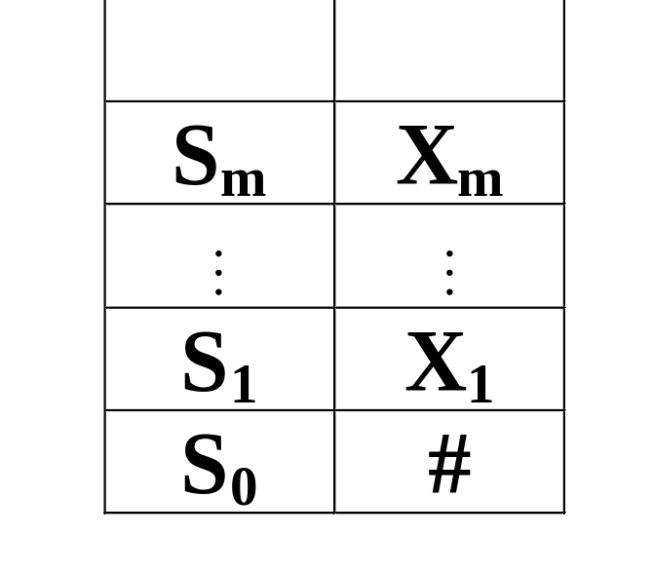
LR分析器模型
把“历史”及“展望”综合抽象成状态；
由栈顶的状态和现行的输入符号唯一确定每一步工作
a₁a₂…a_{i} … a_{n}#
输入串
LR分析
程 序
输出
状态
符号
action goto
分析栈
LR分析表

Slide 67
分析表
LR分析器的核心是一张分析表
  ACTION[s, a]：当状态s面临输入符号a时，应采取什么动作.
  GOTO[s, X]：状态s面对文法符号X时，下一状态是什么
    GOTO[s, X]定义了一个以文法符号为字母表的DFA

Slide 68
Action[s, a]
每一项ACTION[s, a]所规定的四种动作:
  1. 移进 把(s, a)的下一状态s’和输入符号a推进栈，下一输入符号变成现行输入符号.
  2. 归约 指用某产生式A→β进行归约. 假若β的长度为r， 归约动作是：去除栈顶r个项，使状态s_{m-r}变成栈顶状态，然后把(s_{m-r}, A)的下一状态s’=GOTO[s_{m-r}, A]和文法符号A推进栈.
  3. 接受 宣布分析成功，停止分析器工作.
  4. 报错

Slide 69
分析过程
三元式 ( 栈内状态序列, 移进归约串, 输入串 ) 的变化：
开 始: ( S₀, #, a₁a₂ . . . a_{n}# )
某一步: (S₀S₁ . . . S_{m}, #X₁X₂ . . . X_{m}, a_{i} a_{i+1} . . . a_{n} #)
下一步: ACTION [S_{m}, a_{i} ]
若 ACTION [S_{m}, a_{i} ] 为 “移进” 且GOTO [S_{m}, a_{i} ] = S
  则三元式为
  ( S₀S₁ . . . S_{m} S, #X₁X₂ . . . X_{m}a_{i} , a_{i} ₊₁ . . . a_{n}# )
若 ACTION [S_{m}, a_{i} ] 为 “ 归约” { A→β},
  且│β│ = r ,β= X_{m-r+1} . . . X_{m}, GOTO [S_{m-r}, A] =S,
  则三元式为 ：
  (S₀S₁ . . . S_{m-r} S, #X₁X₂ . . . X_{m-r} A, a_{i} a_{i+1} . . . a_{n} # )
若ACTION [S_{m}, a_{i} ] 为“ 接受” 则结束
若ACTION [S_{m}, a_{i} ] 为“ 报错” 则进行出错处理

Slide 70
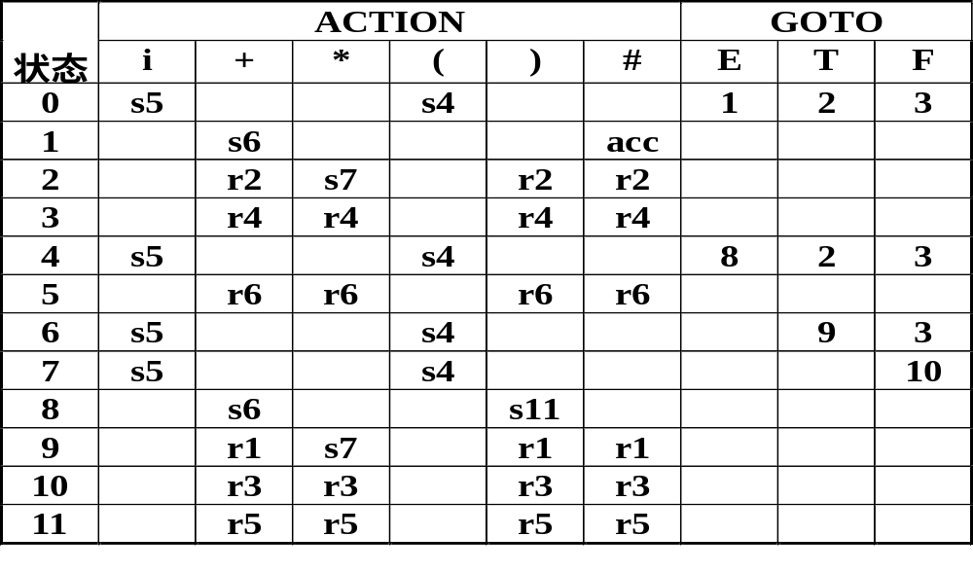
例. 文法G(E)： (1) E→E＋T (2) E→T (3) T→T*F
  (4) T→F (5) F→(E) (6) F→i
LR分析表为:

Slide 71
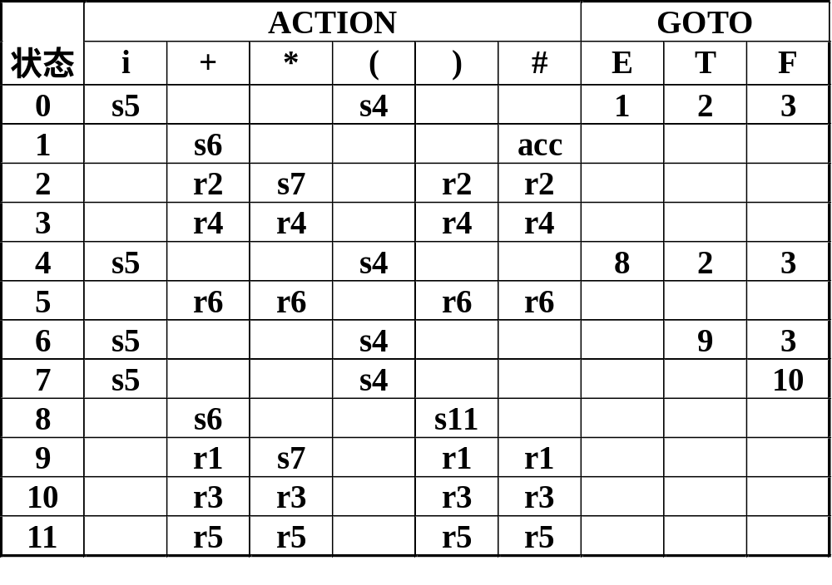
输入串为i*i+i， 工作过程:
步骤 状态 符号 输入串
(1) 0 # i*i+i#
(2) 05 #i *i+i#
(3) 03 #F *i+i#
(4) 02 #T *i+i#
(5) 027 #T* i+i#
(6) 0275 #T*i +i#
(7) 02710 #T*F +i#
(8) 02 #T +i#
(9) 01 #E +i#
(10) 016 #E+ i#
(11) 0165 #E+i #
(12) 0163 #E+F #
(13) 0169 #E+T #
(14) 01 #E #
(15) 接受
(1) E→E＋T (2) E→T
(3) T→T*F (4) T→F
(5) F→(E) (6) F→i
E
E
+
T
T
F
T
*
F
i
F
i
i

Slide 72
LR文法
LR文法: 对于一个文法，如果能够构造一张LR分析表, 使得它的每个入口均是唯一确定，则该文法称为LR文法。
  在进行自下而上分析时， 一旦栈顶形成句柄，即可归约。
LR(k)文法：对于一个文法，如果每步至多向前检查 k个输入符号，就能用LR分析器进行分析。则这个文法就称为LR(k)文法。
  大多数程序语言，符合LR(1)文法
LR(0) 文法：k ＝0，即只要根据当前符号和历史信息进行分析，而无需展望。

Slide 73
活前缀
前缀: 一个字的任意首部。例:字abc的前缀有 ε,a,ab,或abc.
活前缀: 规范句型的一个前缀，前缀的尾符号最多包含到句型的句柄，即这种前缀不含句柄之后的任何符号（可归前缀）。
  即，对于规范句型αβδ，β为句柄，如果αβ=u₁u₂…u_{r}，则符号串u₁u₂…u_{i}(1≤i≤r)是αβδ的活前缀。(δ必为终结符串)
在LR分析工作过程的任何时候，栈里的文法符号（自栈底向上）应该构成活前缀。
对于一个文法G，可以构造一个识别G的所有活前缀有限自动机，并以此构造LR分析表。

Slide 74
LR(0)项目
文法G 的产生式右部加一个圆点( · )，称为G的一个LR(0)项目。它指明了在分析过程的某时刻看到产生式的多大部分。
例. G(E): E→ aA A→ bA|a
则G的LR（0）项目有:
E → ·aA E→ a·A E→ aA·
A → ·bA A→ b·A A→ bA·
A → ·a A →a·

Slide 75
例. 文法G(S′)
  S′→E
  E→aA|bB
  A→cA|d
  B→cB|d
该文法的项目有：
1. S′→·E 2. S′→E· 3. E→·aA
4. E→a·A 5. E→aA· 6. A→·cA
7. A→c·A 8. A→cA· 9. A→·d
10. A→d· 11. E→·bB 12. E→b·B
13. E→bB· 14. B→·cB 15. B→c·B
16. B→cB· 17. B→·d 18. B→d·

Slide 76
方法一：识别活前缀的NFA方法
构造识别文法所有活前缀的NFA
项目1为NFA的唯一初态，任何状态（项目）均认为是 NFA的终态（活前缀识别态）
1. 若状态i为X→X₁ … X_{i-1} · X_{i} … X_{n} ，
状态j为X→X₁ … X_{i-1}X_{i} · X_{i+1} … X_{n} ，
则从状态i画一条标志为X_{i}的有向边到状态j；
2. 若状态i为X→α·Aβ ，A为非终结符，
则从状态i画一条ε边到所有状态A→ · γ。
把识别文法所有活前缀的NFA确定化。

Slide 77
1. S′→·E 2. S′→E·
3. E→·aA 4. E→a·A 5. E→aA· 6. A→·cA
7. A→c·A 8. A→cA·
9. A→·d 10. A→d·
11. E→·bB 12. E→b·B
13. E→bB· 14. B→·cB 15. B→c·B 16. B→cB·
17. B→·d 18. B→d·
ε
c
A
6
7
8
ε
ε
ε
d
9
10
ε
a
A
3
4
5
E
1
2
b
B
ε
11
12
13
ε
d
17
18
ε
ε
c
B
识别活前缀的NFA
14
15
16
ε

Slide 78
c
A
8: A→cA·
4: A→c·A
A→·cA
A→·d
d
10: A→d·
c
d
a
2: E→a·A
A→·cA
A→·d
6: E→aA·
A
0: S′→·E
E→·aA
E→·bB
E
1: S′→E·
3: E→b·B
B→·cB
B→·d
B
b
7: E→bB·
c
d
11: B→d·
5: B→c·B
B→·cB
B→·d
d
9: B→cB·
识别活前缀的DFA
c
B

Slide 79
方法二： LR(0)项目集规范族
构成识别一个文法活前缀的DFA的项目集（状态）的全体称为文法的LR(0)项目集规范族。
  A→α·称为"归约项目"
  归约项目 S′→α· 称为"接受项目"
  A→α· aβ (a∈V_{T}) 称为"移进项目"
  A→α· Bβ (B∈V_{N}) 称为"待约项目".

Slide 80
拓广文法
假定文法G是一个以S为开始符号的文法，我们构造一个G′
  包含整个G；
  引进了一个不出现在G中的非终结符S′（ G′的开始符号）；
  增加一个新产生式S′→S。
称G′是G的拓广文法。
拓广文法会有一个仅含项目S′→S·的状态，这就是唯一的“接受”态。

Slide 81
项目集I的闭包CLOSURE(I)
假定I是文法G′的任一项目集，定义和构造I的闭包CLOSURE(I)如下：
1. I的任何项目都属于CLOSURE(I)；
2. 若A→α·Bβ属于CLOSURE(I)，那么，对任何关于B的产生式B→γ，项目B→·γ也属于CLOSURE(I)；
3. 重复执行上述两步骤直至CLOSURE(I) 不再增大为止。

Slide 82
状态转换函数GO(I，X)
GO是一个状态转换函数。I是一个项目集，X是一个文法符号。函数值GO(I，X)定义为：
GO(I，X)＝CLOSURE(J)
其中
J＝{任何形如A→αX·β的项目| A→α · Xβ属于I}。
直观上说，若I是对某个活前缀 γ有效的项目集，那么，GO(I，X)便是对 γX 有效的项目集。

Slide 83
例.文法G(S′)：S′→E
  E→aA|bB
  A→cA|d
  B→cB|d
设I={S' → ·E}
则CLOSURE(I)={S' → ·E, E→ ·aA, E→ ·bB }
设I₀={S′→·E, E→·aA, E→·bB}
GO(I₀, E)= closure(J)=closure({S' →E·})
= {S' →E·} = I₁
GO(I₀, a)= closure(J)=closure({E→a·A})
={ E→a·A, A→·cA, A→·d} )=I₂
GO(I₀, b)= closure(J)=closure ({E →b·B})
={E →b·B, B→·cB, B→·d}= I₃

Slide 84
LR(0)项目集规范族构造算法
PROCEDURE ITEMSETS(G′)；
BEGIN
C:={CLOSURE({S′→·S})}；
REPEAT
FOR C中每个项目集I和G′的每个符号X DO
IF GO(I，X)非空且不属于C THEN
把GO(I，X)放入C族中;
UNTIL C 不再增大
END
转换函数GO把项目集连接成一个DFA转换图.

Slide 85
例.文法G(S′)：S′→E
  E→aA|bB
  A→cA|d
  B→cB|d
C=CLOSURE({S′→·E})={{S′→·E, E→. aA, E→. bB }}=I₀
GO(I₀, E)= closure(J)=closure({S’→E·})
= {S’→E·} = I₁
GO(I₀, a)= closure(J)=closure({E→a·A})
={ E→a·A, A→·cA, A→·d} )=I₂
GO(I₀, b)= closure(J)=closure ({E →b.B})
={E →b·B, B→·cB, B→·d}= I₃
. . . . . .
可得12个项目集, 即为上面的DFA

Slide 86
c
A
8: A→cA·
4: A→c·A
A→·cA
A→·d
d
10: A→d·
c
d
a
2: E→a·A
A→·cA
A→·d
6: E→aA·
A
0: S′→·E
E→·aA
E→·bB
E
1: S′→E·
3: E→b·B
B→·cB
B→·d
B
b
7: E→bB·
c
d
11: B→d·
5: B→c·B
B→·cB
B→·d
d
9: B→cB·
c
B

Slide 87
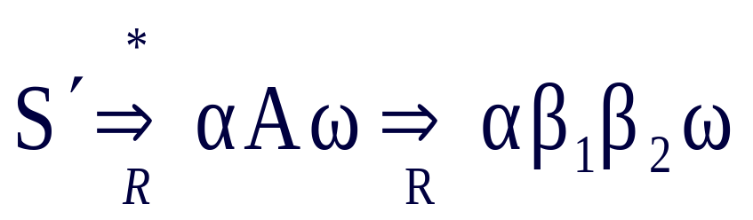
有效项目
项目A→ β₁·β₂对活前缀αβ₁是有效的，其条件是存在规范推导
在任何时候，分析栈中的活前缀X₁X₂ … X_{m}的有效项目集正是栈顶状态S_{m}所代表的那个集合。
也正是从识别活前缀的DFA的初态出发，读出X₁X₂ … X_{m}后到达的那个项目集(状态)。

Slide 88
文法G(S′)
  S′→E
  E→aA|bB
  A→cA|d
  B→cB|d
考虑活前缀：bc ：
项目：B → c.B B → . cB B → . d
S′ ⇒ E ⇒ bB ⇒ bcB
S′ ⇒ E ⇒ bB ⇒ bcB ⇒bccB
S′ ⇒ E ⇒ bB ⇒ bcB ⇒ bcd

Slide 89
LR(0)文法
假若一个文法G的拓广文法G′的活前缀识别自动机中的每个状态（项目集）不存在下述情况：
（1） 既含移进项目又含归约项目；
（2）含有多个归约项目
则称G是一个LR(0)文法。

Slide 90
构造LR(0)分析表的算法
令每个项目集I_{k}的下标k作为分析器的状态
包含项目S′→·S的集合I_{k}的下标k为分析器的初态。

Slide 91
分析表的ACTION和GOTO子表构造方法：
  1. 若项目A→α·aβ属于I_{k}且GO(I_{k}, a)＝I_{j}，a为终结符，则置ACTION[k,a] 为“sj”。
  2. 若项目A→α·属于I_{k}，那么，对任何终结符a(或结束符#)，置ACTION[k,a]为 “rj”(假定产生式A→α是文法G′的第j个产生式)。
  3. 若项目S′→S·属于I_{k}，则置ACTION[k,#]为 “acc”。
  4. 若GO(I_{k},A)＝I_{j}，A为非终结符，则置GOTO[k,A]=j。
  5. 分析表中凡不能用规则1至4填入信息的空白格均置上“报错标志”。

Slide 92
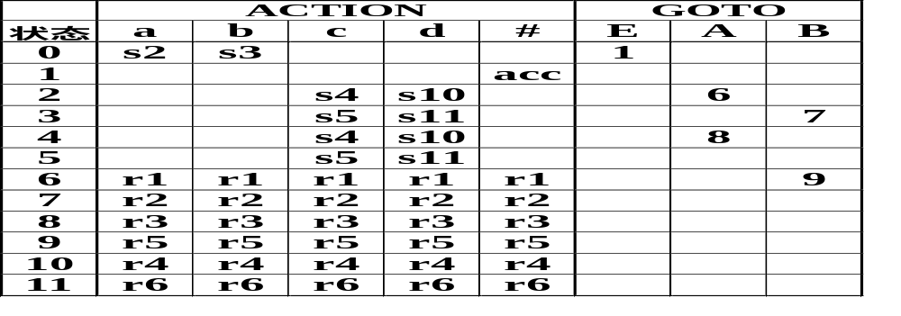
文法G(S′)
  (0) S′→E
  (1) E→aA
  (2) E→bB
  (3) A→cA
  (4) A→d
  (5) B→cB
  (6) B→d
c
4: A→c·A
A→·cA
A→·d
A
8: A→cA·
d
c
10: A→d·
d
a
2: E→a·A
A→·cA
A→·d
A
6: E→aA·
0: S′→·E
E→·aA
E→·bB
E
1: S′→E·
b
3: E→b·B
B→·cB
B→·d
B
7: E→bB·
c
d
11: B→d·
5: B→c·B
B→·cB
B→·d
d
9: B→cB·
c
B
9

Slide 93
例: 按上表对acccd进行分析
步骤 状态 符号 输入串
1 0 # acccd#
2 02 #a cccd#
3 024 #ac ccd#
4 0244 #acc cd#
5 02444 #accc d#
6 0244410 #acccd #
7 024448 #acccA #
8 02448 #accA #
9 0248 #acA #
10 026 #aA #
11 01 #E #

Slide 94
LR(0)文法的局限性
LR(0)文法太简单，文法中很多情况不能通过LR(0)来解决
考察下面的拓广文法：
  (0) S′→E
  (1) E→E+T
  (2) E→T
  (3) T→T*F
  (4) T→F
  (5) F→(E)
  (6) F→i

Slide 95
这个文法的LR(0)项目集规范族为：
I₀: S′→·E
E→·E+T
E→·T
T→·T*F
T→·F
F→· (E)
F→·i
I₄: F→(·E)
E→·E+T
E→·T
T→·T*F
T→·F
F→· (E)
F→·i
I₇: T→T*·F
F→·(E)
F→·i
I₈: F→(E·)
E→E·+T
I₉: E→E+T·
T→T·*F
I₅ : F→i·
I₁: S′→E·
E→E·+T
I₆: E→E+·T
T→·T*F
T→·F
F→·(E)
F→·i
I₁₀: T→T*F·
I₂: E→T·
T→T·*F
I₁₁: F→(E)·
I₃: T→F·

Slide 96
SLR冲突解决办法
假定一个LR(0)规范族中含有如下的一个项目集(状态)I＝{X→α·bβ，A→α·，B→α·}。FOLLOW(A)和FOLLOW(B)的交集为∅，且不包含b，那么，当状态I面临任何输入符号a时，可以:
  1. 若a=b，则移进；
  2. 若a∈FOLLOW(A)，用产生式A→α进行归约；
  3. 若a∈FOLLOW(B)，用产生式B→α进行归约；
  4. 此外，报错。

Slide 97
假定LR(0)规范族的一个项目集I={A₁→α·a₁β₁，A₂→α·a₂β₂，…，A_{m}→α·a_{m}β_{m}，B₁→α·，B₂→α·，…，B_{n}→α·} 如果集合{a₁，…，a_{m}}，FOLLOW(B₁)，…，FOLLOW(B_{n})两两不相交(包括不得有两个FOLLOW集合有#)，则：
  1. 若a是某个a_{i}，i=1,2,…,m，则移进；
  2. 若a∈FOLLOW(B_{i})，i=1,2,…,n，则用产生式B_{i}→α进行归约；
  3. 此外，报错。
冲突性动作的这种解决办法叫做SLR(1)解决办法。

Slide 98
SLR(1)分析表构造方法
首先把G拓广为G′，对G′构造LR(0)项目集规范族C和活前缀识别自动机的状态转换函数GO.
然后使用C和GO，按下面的算法构造SLR分析表：
  令每个项目集I_{k}的下标k作为分析器的状态，包含项目S′→·S的集合I_{k}的下标k为分析器的初态。

Slide 99
  分析表的ACTION和GOTO子表构造方法：
  1. 若项目A→α·aβ属于I_{k}且GO(I_{k},a)=I_{j}，a为终结符，则置ACTION[k,a]为 “sj”；
  2. 若项目A→α·属于I_{k}，那么，对任何终结符a，a∈FOLLOW(A)，置ACTION[k,a]为 “rj”；其中，假定A→α为文法G′的第j个产生式；
  3. 若项目S′→S·属于I_{k}，则置ACTION[k,#]为“acc”;
  4. 若GO(I_{k},A)＝I_{j}，A为非终结符，则置GOTO[k,A]=j；
  5. 分析表中凡不能用规则1至4填入信息的空白格均置上“出错标志”。

Slide 100
按上述方法构造出的ACTION与GOTO表如果不含多重入口，则称该文法为SLR(1)文法。
使用SLR表的分析器叫做一个SLR分析器。
每个SLR(1)文法都是无二义的。但也存在许多无二义文法不是SLR(1)的。

Slide 101
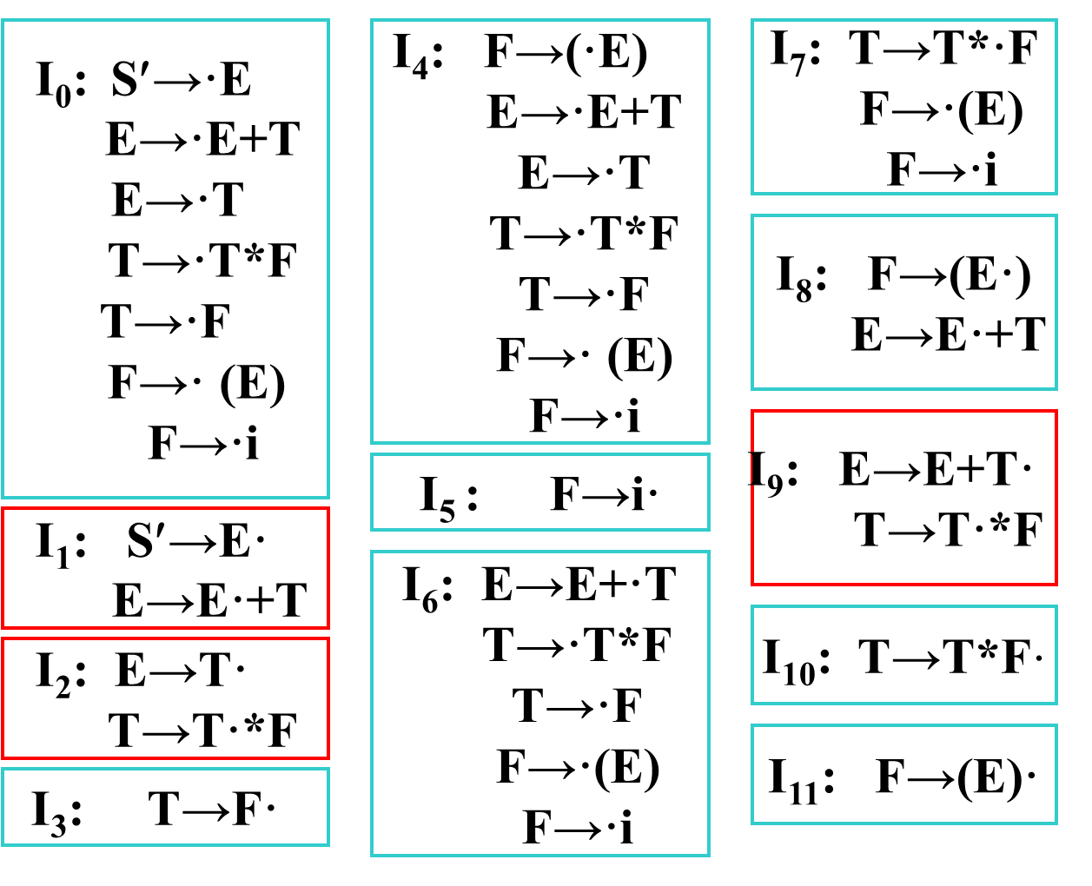
SLR(1)分析表构造实例
  (0) S′→E
  (1) E→E+T
  (2) E→T
  (3) T→T*F
  (4) T→F
  (5) F→(E)
  (6) F→i

Slide 102
SLR(1)分析表构造实例（续）
T
+
I₆
I₉
I₁
*
i
E
F
(
I₅
i
I₀
F
I₃
+
i
(
F
(
I₁₁
T
I₄
I₈
T
E
)
(
I₂
*
I₇
I₁₀
F

Slide 103
I₁、I₂和I₉都含有“移进－归约”冲突。
FOLLOW(E)＝{#, ), +}
与移进项目{ * }没有交集
FOLLOW(S’)={ # }
与移进项目{ + }没有交集
I₁: S′→E·
E→E·+T
I₂: E→T·
T→T·*F
I₉: E→E+T·
T→T·*F
项目集规范族I₁，I₂，I₉中看上去含有移进-规约冲突，但是可以通过不同的终结符号来区分到底执行移进动作还是规约动作，使SLR分析表依然可以保证不含多重入口。

Slide 104
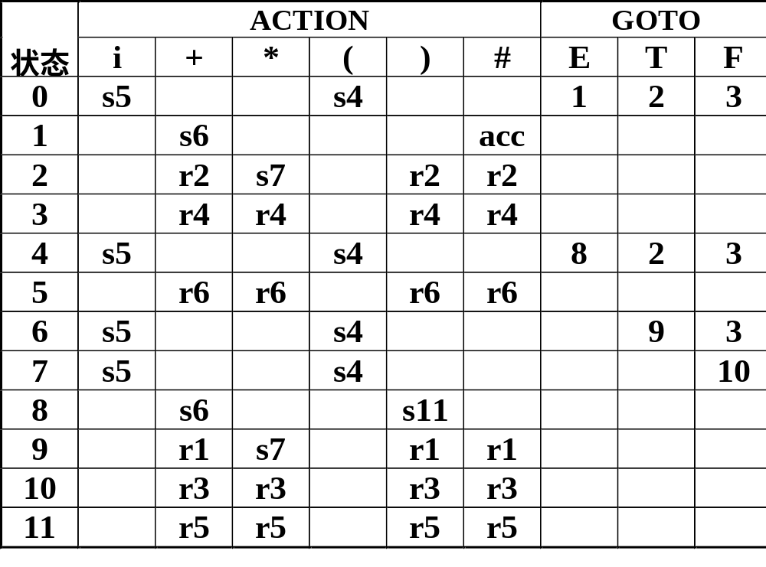
由FOLLOW(E)＝{#, ), +}，FOLLOW(S’)={ # }，构造分析表：

Slide 105
SLR文法的局限性
非SLR文法示例：
  (0) S′→S
  (1) S→L=R
  (2) S→R
  (3) L→*R
  (4) L→i
  (5) R→L

Slide 106
这个文法的LR(0)项目集规范族为：
I₀：S′→·S
S→·L=R
S→·R
L→·*R
L→·i
R→·L
I₂：S→L·=R
R→L·
I₆：S→L=·R
R→·L
L→·*R
L→·i
I₃：S→R·
I₄：L→*·R
R→·L
L→·*R
L→·i
I₇：L→*R·
I₁：S′→S·
I₈：R→L·
I₅：L→i·
I₉：S→L=R·

Slide 107
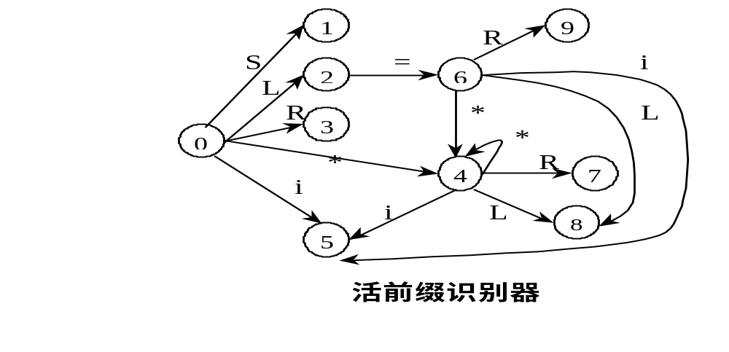

Slide 108
  (0) S′→S
  (1) S→L=R
  (2) S→R
  (3) L→*R
  (4) L→i
  (5) R→L
I₂：S→L·=R
R→L·
I₂含有“移进－归约”冲突。
FOLLOW(R)＝{#, =}，移进项目和规约项目都是=，SLR(1)无法解决
计算FOLLOW集合所得到的超前符号集合可能大于实际能出现的超前符号集。

Slide 109
  (0) S′→S
  (1) S→L=R
  (2) S→R
  (3) L→*R
  (4) L→i
  (5) R→L
I₂：S→L·=R
R→L·
实际上 “R=”为前缀的规范句型不会出现
而是含有“*R=”为前缀的规范句型
FOLLOW集合不能提供精确的展望信息

Slide 110
在SLR方法中,如果项目集I_{i}含项目A→α·而且下一输入符号a∈FOLLOW(A),则状态i面临a时,可选用“用A→α归约”动作。
但在有些情况下,当状态i显现于栈顶时,栈里的活前缀未必允许把α归约为A，因为可能根本就不存在一个形如“βAa”的规范句型。因此，在这种情况下，用“ A→α ”归约不一定合适。

Slide 111
规范LR分析冲突解决方法
重新定义项目，使得每个项目都附带有k个终结符。每个项目的一般形式是[A→α·β, a₁a₂…a_{k}] ，这样的一个项目称为一个LR(k)项目。项目中的 a₁a₂…a_{k} 称为它的向前搜索符串(或展望串)。
向前搜索符串仅对归约项目[A→α·，a₁a₂…a_{k}]有意义。对于任何移进或待约项目[A→α·β, a₁a₂…a_{k}], β≠ε，搜索符串 a₁a₂…a_{k} 没有作用。
归约项目[A→α·, a₁a₂…a_{k}]意味着：当它所属的状态呈现在栈顶且后续的k个输入符号为 a₁a₂…a_{k} 时，才可以把栈顶上的α归约为A。

Slide 112
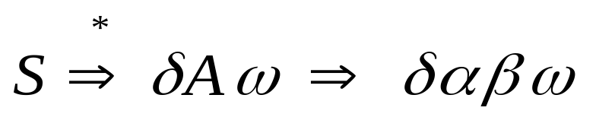
一般情况，向前搜索(展望)一个符号就多半可以确定“移进”或“归约”。
形式上我们说一个LR(1)项目[A→α·β, a]对于活前缀γ是有效的，如果存在规范推导
其中，1) γ＝δα；2) a是ω的第一个符号，或者a为#而ω为ε。
为构造有效的LR(1)项目集族，需要两个函数CLOSURE和GO。

Slide 113
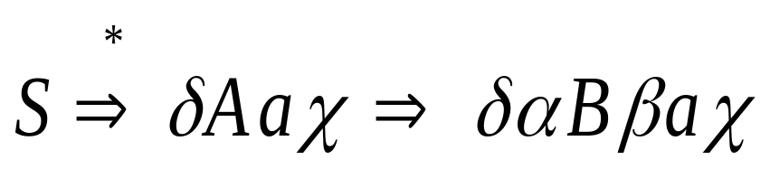
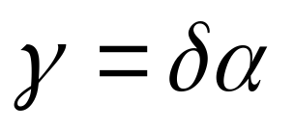
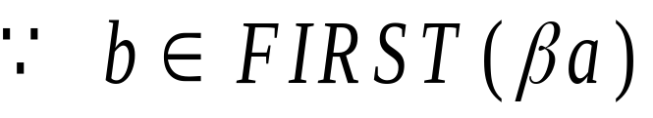
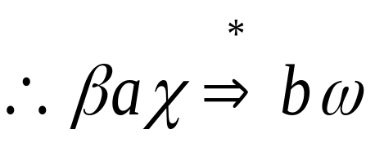

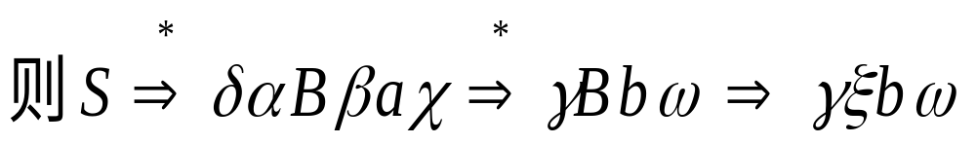

[A→α·Bβ, a]对活前缀γ＝δα是有效的，则对于每个形如B→ξ的产生式， 对任何b∈FIRST(βa)，[B→·ξ, b]对γ也是有效的。
证明：若项目[A→α·Bβ, a]对γ＝δα有效，
则有规范推导
Notes:
ζ [zi:tə]
η [i:tə]
ξ [ksai]
φ [fai]
χ [kai]
ψ [psai]

Slide 114
项目集I 的闭包CLOSURE(I)构造方法：
1. I的任何项目都属于CLOSURE(I)。
2. 若项目[A→α·Bβ, a]属于CLOSURE(I)，B→ξ 是一个产生式，那么，对于FIRST(βa) 中的每个终结符b，如果[B→·ξ, b]原来不在CLOSURE(I)中，则把它加进去。
3. 重复执行步骤2，直至CLOSURE(I)不再增大为止。

Slide 115
令I是一个项目集，X是一个文法符号，函数GO(I，X)定义为：
GO(I，X)＝CLOSURE(J)
其中
J＝{任何形如[A→αX·β, a]的项目
| [A→α·Xβ, a]∈I}

Slide 116
文法G′的LR(1)项目集族C的构造算法：
BEGIN
  C:={CLOSURE({[S′→·S，#]})};
  REPEAT
  FOR C中每个项目集I和G′的每个符号X DO
  IF GO(I，X)非空且不属于C，THEN
  把GO(I，X)加入C中
  UNTIL C不再增大
  END

Slide 117
构造LR(1)分析表的算法。
  令每个I_{k}的下标k为分析表的状态，令含有[S′→·S, #]的I_{k}的k为分析器的初态。

Slide 118
动作ACTION和状态转换GOTO构造如下：
  1. 若项目[A→α·aβ, b]属于I_{k}且GO(I_{k}, a)＝I_{j}， a为终结符，则置ACTION[k, a]为“ “sj”
  2. 若项目[A→α·，a]属于I_{k}，则置ACTION[k, a]为 “rj”；其中假定A→α为文法G′的第j个产生式。
  3. 若项目[S′→S·, #]属于I_{k}，则置ACTION[k, #]为 “acc”。
  4. 若GO(I_{k}，A)＝I_{j}，则置GOTO[k, A]=j。
  5. 分析表中凡不能用规则1至4填入信息的空白栏均填上“出错标志”。

Slide 119
按上述算法构造的分析表，若不存在多重定义的入口(即，动作冲突)的情形，则称它是文法G的一张规范的LR(1)分析表。
使用这种分析表的分析器叫做一个规范的LR分析器。
具有规范的LR(1)分析表的文法称为一个LR(1)文法。
LR(1)状态比SLR多，
LR(0)⊂SLR ⊂ LR(1) ⊂无二义文法

Slide 120
拓广文法G( S′)
  (0) S′→S
  (1) S→BB
  (2) B→aB
  (3) B→b

Slide 121
I₀: S’→•S, #
S→•BB, #
B→•aB, a
B→•aB, b
B→ •b, a
B→ •b, b
S
I₀: S’→•S, #
S→•BB, #
B→•aB, a/b
B→ •b, a/b
I₁: S’→S •, #
I₅: S→BB•, #
B
a
B
I₂: S→B • B, #
B→•aB, #
B→ •b, #
I₆: B→a•B, #
B→•aB, #
B→ •b, #
a
b
a
I₄: B→ b •, a/b
b
b
B
b
a
I₃: B→a•B, a/b
B→•aB, a/b
B→ •b, a/b
I₇: B→ b •, #
I₉: B→ aB•, #
B
LR(1)的项目集C和函数GO
I₈: B→ aB•, a/b

Slide 122
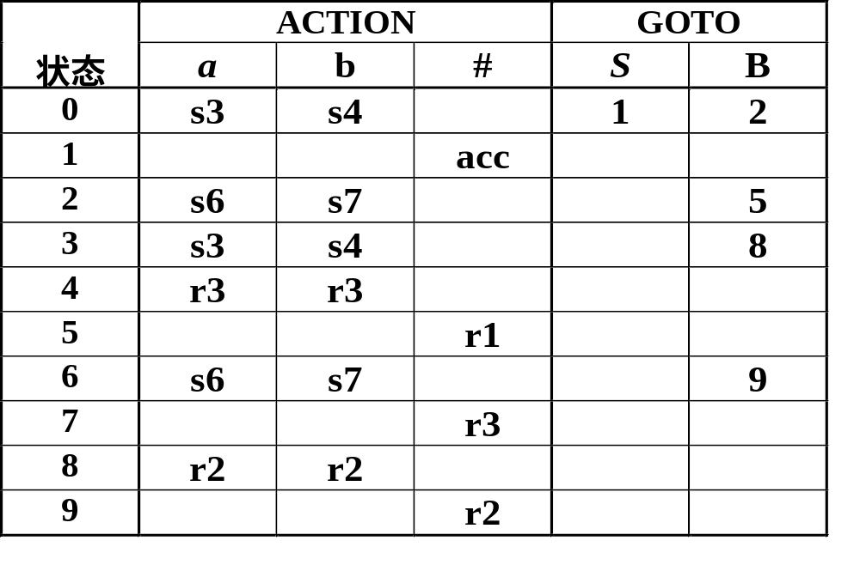
LR(1)分析表为:

Slide 123
按上表对aabab进行分析
步骤 状态 符号 输入串
0 0 # aabab#
1 03 #a abab#
2 033 #aa bab#
3 0334 #aab ab#
4 0338 #aaB ab#
5 038 #aB ab#
6 02 #B ab#
7 026 #Ba b#
8 0267 #Bab #
9 0269 #BaB #
10 025 #BB #
11 01 #S # acc

Slide 124
按上表对abab进行分析
步骤 状态 符号 输入串
0 0 # abab#
1 03 #a bab#
2 034 #ab ab#
3 038 #aB ab#
4 02 #B ab#
5 026 #Ba b#
6 0267 #Bab #
7 0269 #BaB #
8 025 #BB #
9 01 #S # acc

Slide 125
语法分析自动产生工具——YACC
YACC——Yet Another Compiler- Compiler
  Stephen(1979) LALR(1)分析法
  GNU Bison：基本兼容YACC,可与Flex一起使用
  Berkeley Yacc
The Lex&Yacc Page
  http://dinosaur.compilertools.net

Slide 126
练习
判断：
由最右推导得到的句型称为规范句型。
对于任何文法，都能将其改写成LL(1)文法。
如果一个文法的任何产生式右部都不含有两个相继的非终结符，则该文法是算符优先文法。
一个无二义文法的句型的句柄是不唯一的。
在规范规约过程中，分析栈内的符号串和扫描剩下的输入符号串构成了一个规范句型。
任何LR(1)文法都是SLR(1)文法。

Slide 127
练习
下面哪些文法是无二义文法？（ ）
LL(1)文法
算符优先文法
SLR(1)文法
LR(1)文法
请给出LR(0)文法、SLR文法、LR(1)文法、无二义文法的包含关系。

Slide 128
练习
给定文法G(S)：
S→(A)|a
A→A+S|S
求非终结符A的FIRSTVT集合。

Slide 129
练习
给定文法G(S)：
S→(L)|aS|a
L→L,S|S
求句型(S,(a))的短语、直接短语和句柄。

Slide 130
练习
对于某文法规范句型aBcDef，如果句柄是Bc，下面哪些字符是活前缀（ ）
ᵋ
Bc
aB
aBcD

Slide 131
练习
给定文法G(S’)，请构造该文发识别活前缀的DFA，并判定该文法是否为LR(0)文法、是否为SLR文法。
S’→S
S →iSeS
S →iS
S →a

Slide 132
思考
Q: LR分析表、识别活前缀的DFA、项目集规范族之间的关系
LR分析表表示项目之间的转换关系
识别活前缀的DFA表明识别了哪一个句柄、识别了某一个终结符或非终结符后转向哪一个项目
项目集规范族表明现在的活前缀，按哪条产生式规约或下一个可能出现的字符。

